Slide 1

大谷翔平 飛躍の秘密！
Shotime!
Shogo Ikari,
Takahito Nishimoto, and
Reio Tanji
Osaka University

Slide 2
目次
2021シーズン：活躍の要因を振り返る
打谷
投谷
問題設定
打谷：シーズン終盤の成績下降の要因は？
投谷：投球構成の時系列的な変化
二刀谷：二刀流の効果考察
おまけ：「大谷ストライク」は存在したか？

Slide 3
利用データ
主に2021年シーズンのデータに注目し、分析を行った
Baseball Savantより公開されている、MLBのStatcastデータを利用
N = 720,637: 観測単位：球
シーズン成績：Fangraphs Leaderboardより引用
敬遠四球数など、Baseball Savantのcsvファイルでは一部不十分な情報があるため
得点期待値等の計算にはRetrosheetのEventファイルを利用
PitchValueを算出する際に、RE24 (カウントごとの得点期待値に塁状況を考慮しない方法)でも算出を行い、Baseball Savantのdelta_exp_runsを用いた方法の頑健性を確認する
2018-2021の4シーズン分のデータから得点期待値を計算

Slide 4
打谷
Designated Hitter

Slide 5
シーズン成績
Name | PA | H | HR | R | RBI | BB | IBB | SO | SB | AVG | OBP | SLG | OPS | ISO | BABIP | wOBA | wRAA
Vladimir Guerrero Jr. | 698 | 188 | 48 | 123 | 111 | 86 | 7 | 110 | 4 | .311 | .401 | .601 | 1.002 | .290 | .313 | .419 | 60.4
Bryce Harper | 599 | 151 | 35 | 101 | 84 | 100 | 14 | 134 | 13 | .309 | .429 | .615 | 1.044 | .305 | .359 | .431 | 57.7
Juan Soto | 654 | 157 | 29 | 111 | 95 | 145 | 23 | 93 | 9 | .313 | .465 | .534 | .999 | .221 | .332 | .420 | 57.3
Shohei Ohtani | 639 | 138 | 46 | 103 | 100 | 96 | 20 | 189 | 26 | .257 | .372 | .592 | .965 | .335 | .303 | .393 | 41.8
Fernando Tatis Jr. | 546 | 135 | 42 | 99 | 97 | 62 | 6 | 153 | 25 | .282 | .364 | .611 | .975 | .328 | .324 | .403 | 39.9
Trea Turner | 646 | 195 | 28 | 107 | 77 | 41 | 2 | 110 | 32 | .328 | .375 | .536 | .911 | .208 | .362 | .386 | 38.4
Aaron Judge | 633 | 158 | 39 | 89 | 98 | 75 | 2 | 158 | 6 | .287 | .373 | .544 | .916 | .256 | .332 | .387 | 38.0
Bryan Reynolds | 646 | 169 | 24 | 93 | 90 | 75 | 9 | 119 | 5 | .302 | .390 | .522 | .912 | .220 | .345 | .385 | 37.7
Nick Castellanos | 585 | 164 | 34 | 95 | 100 | 41 | 5 | 121 | 3 | .309 | .362 | .576 | .939 | .267 | .340 | .391 | 37.2
Freddie Freeman | 695 | 180 | 31 | 120 | 83 | 85 | 15 | 107 | 8 | .300 | .393 | .503 | .896 | .203 | .321 | .379 | 37.2
規定打席到達選手をwOBA降順にソート、上位10名を記載

Slide 6
スタッツ
投手出場をこなしながら639打席を消化(MLB全体36位)
同じく両リーグ通じて第3位の46本塁打
スラッシュライン(打率/出塁率/長打率): .257/.372/.592
OPS.965、wOBA.393 (いずれもMLB規定到達選手132人中5位)と、どの総合指標を用いてもトップレベルに位置する貢献度
ISO (SLG – AVG) .335は両リーグ通じてトップ
安打に占める長打の割合も高く、自力で得点圏・得点を生み出すことができる選手
やや成功率に不安が残るが、盗塁数も上位に位置
その長打力ゆえに四球も多く、96四球は全体5位
故意四球20はJuan Sotoに次いで全体2位
プレーオフ進出を逃したエンゼルス打線にあって、Mike Troutの離脱などが影響した可能性も
三振・四球・本塁打が打席数に占める割合:TTO%も高く、運要素への依存度が比較的低い

Slide 7
Plate-Discipline, Batted Ball
Name | FF% | Zone% | CStr% | Swing% | O-Swing% | Contact% | Exit Velocity (km/h) | Launch Angle (°) | Pull% | Hard% | BABIP | xwOBA | Flare% | Barrel% | Barrel/PA | Shifted%
Soto, Juan | 55.5 | 47.8 | 20.0 | 35.0 | 12.2 | 81.8 | 149.7 | 5.8 | 36.7 | 52.7 | .337 | .431 | 23.5 | 13.3 | 8.7 | 58.9
Harper, Bryce | 53.2 | 45.0 | 11.9 | 47.5 | 24.7 | 69.4 | 146.6 | 12.9 | 41.1 | 49.7 | .364 | .428 | 23.9 | 18.1 | 11.1 | 80.3
Guerrero, Vladimir | 55.8 | 46.4 | 12.6 | 47.3 | 24.5 | 73.9 | 153.1 | 9.4 | 41.1 | 55.2 | .314 | .421 | 21.5 | 15.2 | 10.9 | 23.2
Judge, Aaron | 50.8 | 44.2 | 17.1 | 42.6 | 23.8 | 73.3 | 154.1 | 11.5 | 38.7 | 57.9 | .336 | .420 | 23.6 | 17.8 | 11.2 | 40.1
Freeman, Freddie | 58.6 | 49.1 | 11.0 | 50.7 | 25.1 | 80.4 | 147.3 | 11.9 | 41.1 | 46.2 | .325 | .417 | 31.1 | 11.8 | 8.4 | 82.4
Votto, Joey | 55.2 | 47.8 | 15.7 | 43.9 | 21.7 | 73.3 | 149.6 | 18.2 | 47.7 | 53.2 | .291 | .411 | 23.7 | 17.2 | 10.6 | 85.5
Muncy, Max | 51.1 | 49.1 | 20.0 | 37.6 | 15.7 | 78.0 | 146.8 | 15.2 | 46.6 | 46.6 | .258 | .406 | 19.7 | 16.2 | 10.4 | 95.0
Ohtani, Shohei | 49.2 | 43.4 | 14.4 | 45.8 | 27.2 | 67.0 | 150.1 | 16.3 | 51.1 | 53.4 | .305 | .404 | 20.2 | 22.5 | 12.6 | 80.6
Goldschmidt, Paul | 55.0 | 48.4 | 18.6 | 44.0 | 24.9 | 77.1 | 149.0 | 17.1 | 39.5 | 50.8 | .336 | .399 | 26.4 | 13.5 | 9.4 | 13.1
Tatis, Fernando | 54.4 | 44.1 | 10.2 | 51.5 | 29.0 | 67.3 | 150.9 | 13.6 | 47.4 | 55.6 | .329 | .399 | 18.8 | 21.3 | 13.0 | 45.6
規定到達者xwOBA降順、上位10名
FF%: フォーシーム被投球率
CStr%: 全投球に対する見送りストライクの割合
Flare%: フレアゾーン(打球速度が低いものの、内野の頭を越えるような角度で打ち出されたグループの比率)
Barrel%は発生した打球に対するバレル打球、Barrel/PAは申告敬遠を除いた打席数に対するバレル打球の比率
Shifted%: 打球が発生した際に相手の内野がシフトを敷いていた打席の割合(if_fielding_alignment, Strategic)

Slide 8
スタッツ
フォーシーム被投球率49.2は規定到達者132人中5番目に低い数字：変化球中心の配球でストライクゾーンへの投球率も低い(43.4, 同ワースト3位)
Contact%67.0(同ワースト4位)もこの傾向が影響か
一方で、打球が発生した場合のパフォーマンスも超一流
Barrel%は両リーグ通じてトップ、打席あたりでもFernando Tatis Jr.に次ぐ2位と、速い打球を適当な角度で打ち出す能力が極めて高い
長打力に付随して四球も増えるため、打席でのパフォーマンスはコンタクト能力の低さを補って余りあると言える
引っ張った打球(打球の水平方向の打ち出し角度がセンターから15°以上右の打球)の比率が非常に高い(49.2, 同8位)
打球方向の偏りゆえにシフトを敷かれる割合も高い(80.6%, 同12位)

Slide 9
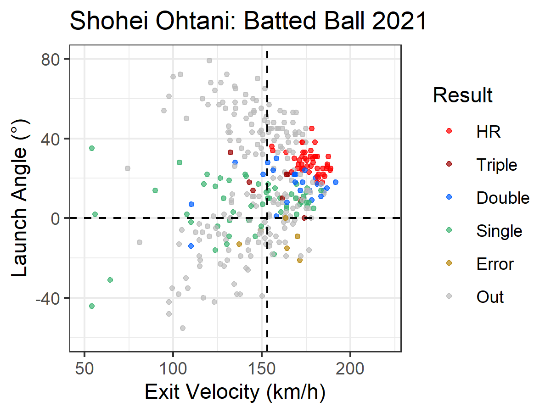
打球角度×打球速度
打球の半分以上(53.4%, 規定到達132人中8位)がHardに分類される強い打球
図の点垂線がHardの閾値=90mph (≒152km/h)

Slide 10
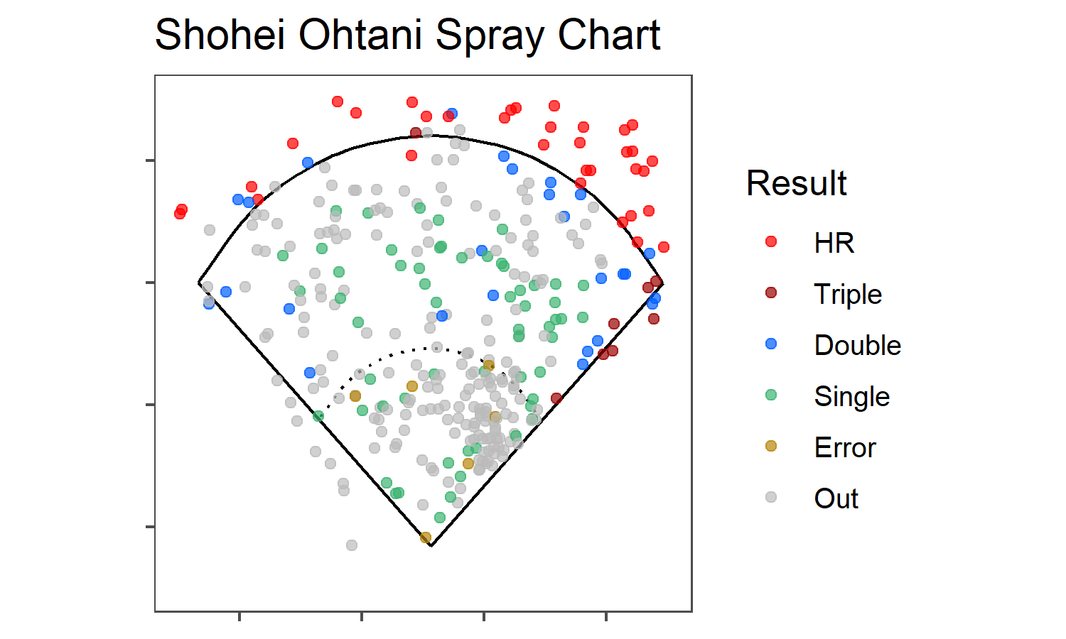
スプレーチャート
内野でアウトになった打球のほとんどが引っ張り
内野シフトが有効な理由
外野に到達した打球は比較的広角に打ち分けられており、本塁打は逆方向にも出ている
角度の高い打球はシフトに干渉されない

Slide 11
球種別・左右別成績
投手 | 球種 | 投球数 | Zone% | CStr% | Swing% | O-Swing% | Contact% | Exit Velocity (km/h) | Launch Angle (°) | Hard% | wOBA | xwOBA | Barrel% | Barrel/PA | PV | PV/C
L | Fastball | 457 | 51.2 | 21.7 | 44.0 | 29.1 | 75.1 | 147.1 | 6.2 | 64.8 | .433 | .427 | 21.1 | 13.6 | 7.5 | 1.65
 | Breaking | 358 | 39.1 | 11.7 | 46.9 | 29.8 | 60.1 | 145.9 | 21.0 | 50.9 | .376 | .368 | 18.9 | 10.9 | 2.4 | 0.67
 | Offspeed | 59 | 42.4 | 10.2 | 52.5 | 38.2 | 51.6 | 160.6 | 30.7 | 100.0 | .424 | .374 | 50.0 | 17.6 | 1.7 | 2.96
R | Fastball | 819 | 49.7 | 14.3 | 48.1 | 23.8 | 71.6 | 153.9 | 16.7 | 59.6 | .440 | .421 | 24.0 | 12.4 | 15.5 | 1.89
 | Breaking | 461 | 41.4 | 18.0 | 43.0 | 27.0 | 60.6 | 158.7 | 20.0 | 75.0 | .381 | .420 | 32.1 | 15.5 | 8.3 | 1.80
 | Offspeed | 431 | 29.7 | 6.0 | 44.5 | 27.7 | 63.5 | 142.8 | 18.5 | 48.4 | .357 | .361 | 14.1 | 9.2 | 9.4 | 2.17
 | Others | 9 | 0.0 | 0.0 | 55.6 | 0.0 | 100.0 | NA | NA | 0.0 | .900 | .900 | NA | 0.0 | 0.6 | 6.21
PV = PitchValue
その球種を投じたプレーで起こった得点期待値の変動を合計したもの。PV/Cは100球あたりの値
球種分類はBaseball Savantに準ずる

Slide 12
球種別・左右別成績
対戦投手の左右、球種によらず、パフォーマンスがMLB平均を下回るような明らかな弱点は存在しない
投手の左右で得意とする球種傾向がやや異なる
対左では速球系、対右ではブレーキングボール(カーブ、スライダー系統)のパフォーマンスが良い
対左のオフスピード(チェンジアップ、スプリットなど)が相対的に苦手
O-Swing% (ボール球スイング率)が他の球種と比べて10ポイント近く高く、Contact%も50台と最も低い
ただし、コンタクトした打球の質も高い
対左にオフスピードが投げられる投手はそもそも能力が高く、セレクションバイアスが発生している可能性も

Slide 13
ゾーン別分析
-1.68 (3.26) |  |  |  |  | -9.15 (2.48)
 | -2.60 (-3.40) | -0.58 (-3.50) |  | 0.02 (-3.27)
 | 4.65 (-2.91) | 7.44 (-0.41) |  | 10.48 (-1.92)
7.85 (2.31) |  |  |  |  | -3.15 (1.09)
 | 0.78 (-4.52) | -1.66 (-2.07) |  | 4.25 (-2.12)
Ohtani
外角
内角
得点期待値はRetrosheetのデータを用いて算出。
()内はリーグの左打者の平均
捕手視点： スイングした投球の
得点期待値変動の平均(PV/C)

Slide 14
ゾーンごとの特徴
コースの内外を問わず、ベルトライン(真ん中)に非常に強い
平均を大きく上回るパフォーマンスはこのゾーンから
リーグ平均と比較すると、特に真ん中からインコースにおいて、高めの投球でもパフォーマンスを上げていることがわかる
高さを問わず、インコースの方がスイングした時のパフォーマンスが高め。例外的にアウトコース低めはストライクゾーンの外に対してもバリューが高い
一方で、インコース・高めのボールゾーンはリーグ平均よりもパフォーマンスが低く、強いゾーンと紙一重ながら、スイングを誘うことで空振りや凡打を誘いやすい
※ゾーン別打率やwOBAを用いない理由
これらの指標は結果球(三振、安打など)しか評価できないため
得点期待値変動を考慮することにより、空振りやファウルを含めてスイングした投球すべてのパフォーマンスを評価することができる

Slide 15
課題：中盤からの成績下降の原因は？
オールスターまでは順調なペースで本塁打を量産していたものの、8月ごろからやや失速、最終的には本塁打王のタイトルを逃す
一時は打率.280台、OPS1.000台をマークするも、打率は.257台まで落ち込み。四球出塁が増えてOPSは緩やかな落ち幅になったが、こちらも大台突破は逃す
背景にあったのはどのような状況の変化か？

Slide 16
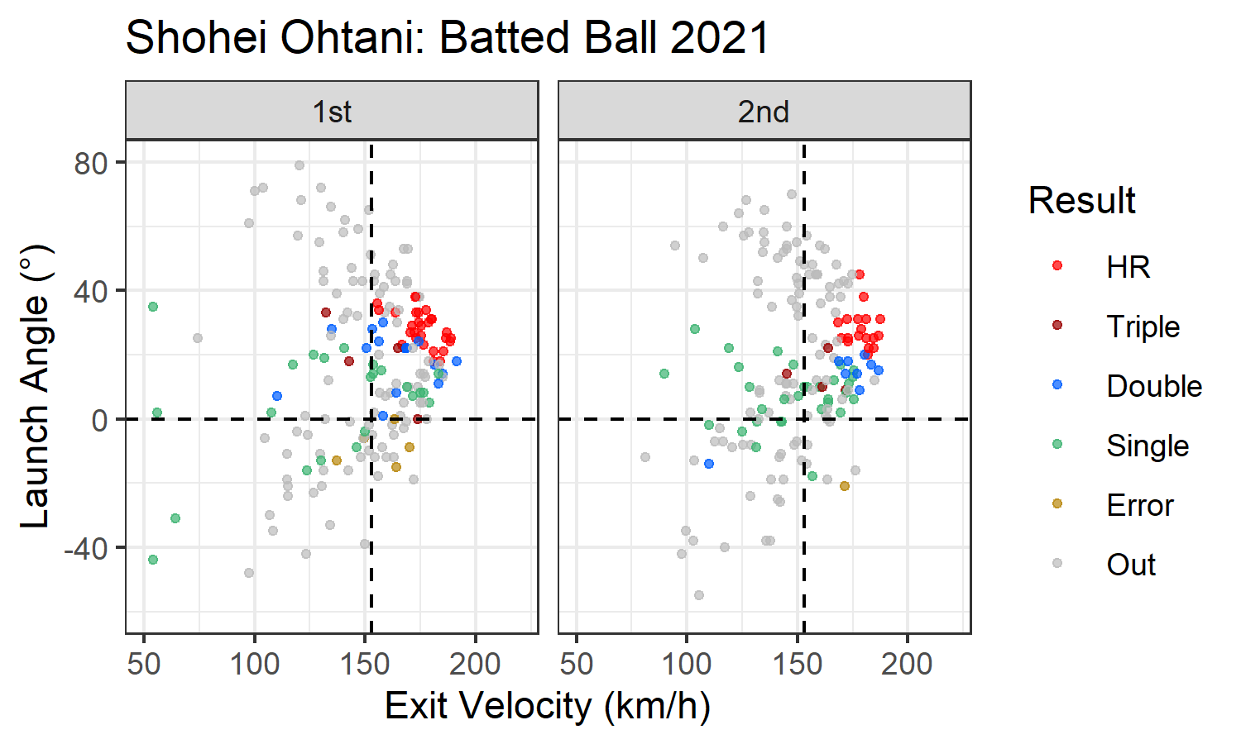
打球チャート
シーズン前半・後半に分けた打球チャート
初速度150km/h前後の打球の打球角度が低下、20°前後で二塁打となっていた打球が後半はシングルヒットに

Slide 17
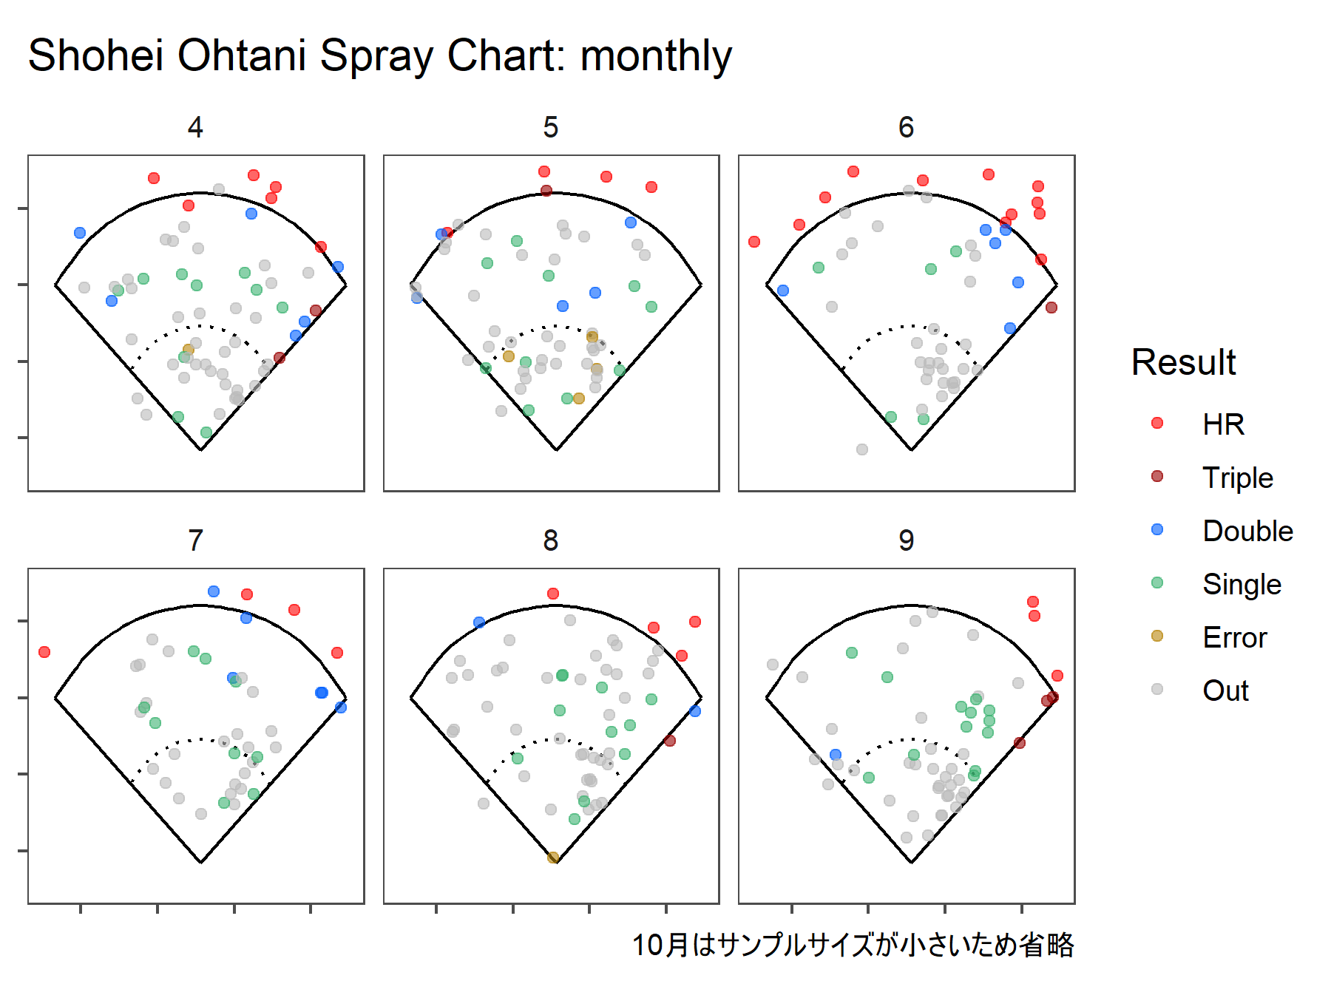
スプレーチャート：月ごと
6月以降は特にゴロ打球の引っ張り傾向が顕著に
8月から逆方向への本塁打が見られなくなる
打球速度が下がる、あるいは打球角度の上げすぎなどの原因でこれらがフライアウトに転じた可能性
引っ張り打球も上がりにくくなったことで、9月はシフトに引っかかったと思われる打球も大きく増加

Slide 18
月間成績
月 | 被投球数 | FF% | Zone% | CStr% | Swing% | O-Swing% | Contact%
4 | 371 | 47.4 | 45.3 | 10.2 | 53.1 | 29.6 | 68.5
5 | 430 | 54.4 | 46.7 | 15.3 | 48.4 | 28.4 | 67.3
6 | 412 | 48.5 | 41.5 | 14.3 | 43.7 | 25.7 | 65.6
7 | 431 | 41.8 | 42.9 | 15.8 | 44.1 | 28.9 | 64.7
8 | 484 | 49.4 | 43.2 | 16.5 | 44.8 | 28.1 | 67.3
9 | 419 | 53.0 | 41.8 | 12.6 | 43.4 | 23.8 | 69.2
10 | 47 | 53.2 | 34.0 | 19.1 | 31.9 | 22.6 | 60.0
Plate-Discipline
フォーシーム投球率は月によって大きく変動しているが、成績との強い相関は見られない
Zone%は6月ごろから低い月が続く
一方で、ボール球を追いかける、結果コンタクトの精度が下がるといった傾向はみられない

Slide 19
月間成績：打球データ
月 | 被投球数 | Exit Velocity (km/h) | Launch Angle (°) | Pull% | Hard% | BABIP | wOBA | xwOBA | Flare% | Barrel% | Barrel/PA | Shifted%
4 | 371 | 147.0 | 16.3 | 44.6 | 53.8 | .316 | .413 | .379 | 15.9 | 23.8 | 15.5 | 72.3
5 | 430 | 149.2 | 17.6 | 35.5 | 61.3 | .296 | .403 | .375 | 17.7 | 19.4 | 11.1 | 69.4
6 | 412 | 154.4 | 14.1 | 63.0 | 79.6 | .293 | .520 | .534 | 20.4 | 35.2 | 20.0 | 64.8
7 | 431 | 151.0 | 21.6 | 47.9 | 54.2 | .385 | .436 | .437 | 22.9 | 27.1 | 13.3 | 97.9
8 | 484 | 152.1 | 18.1 | 58.3 | 58.3 | .259 | .325 | .342 | 20.3 | 16.9 | 9.0 | 85.0
9 | 419 | 147.1 | 9.5 | 60.7 | 55.4 | .321 | .356 | .365 | 25.5 | 12.7 | 7.0 | 96.4
10 | 47 | 155.5 | 28.8 | 40.0 | 60.0 | .000 | .340 | .486 | 20.0 | 40.0 | 20.0 | 100.0

Slide 20
打球パフォーマンス
8, 9月の本塁打ペースの停滞は打球の質の低下にも表れている
Barrel%, Barrel/PA はともに6月をピークに低下、8, 9月のBarrel/PAは10%を割り込む
9月はFlare%も大きく増加：ヒットにこそなりやすいが、長打にはなりにくいタイプの打球がバレルゾーンの打球に代わって増加している
打球方向：引っ張り打球は好調の6月と不調の8,9月に高水準
状態がいい時とそうでないときとで、同じようなアプローチをしているつもりでも得られた結果が変わっていた？
シフトの割合は7月から大幅に増加
打球角度が高かった7月はあまり影響を受けていないが、特に平均打球角度が9°台に落ち込んだ9月はシフトの網に掛かる打球も増えたと考えられる：スプレーチャートとも一致

Slide 21
投谷
Pitcher

Slide 22
投手スタッツ
23試合に先発登板。MLB全体78位となる130.1イニングを投げ、投手として稼いだfWAR3.0はMLB全体40位
投球イニングを上回る156の三振を奪う。K%29.3は100イニング以上投げた投手129人中15位
序盤は制球に苦しんだが、中盤以降は配球の変化(後述)四球も減少。K/BB 3.55は同じく129人中46位
序盤の与四球の多さからレートスタッツ系の指標はやや伸び悩み、tRA (Fangraphs) 3.67は105/129位。

Slide 23
課題：配球の変化を探る
2021年の大谷はフォーシーム、カーブ、スライダー、カッター、スプリットの5球種で投球を構成
シーズン序盤から中盤以降・終盤にかけて球種構成が変化
フォーシームを減らして変化球中心の配球にシフト
次スライド参照
どのような経緯で配球が変化したのか？
リーグ平均との比較により、各球種がどのような特徴を持った球質なのか明らかにする

Slide 24
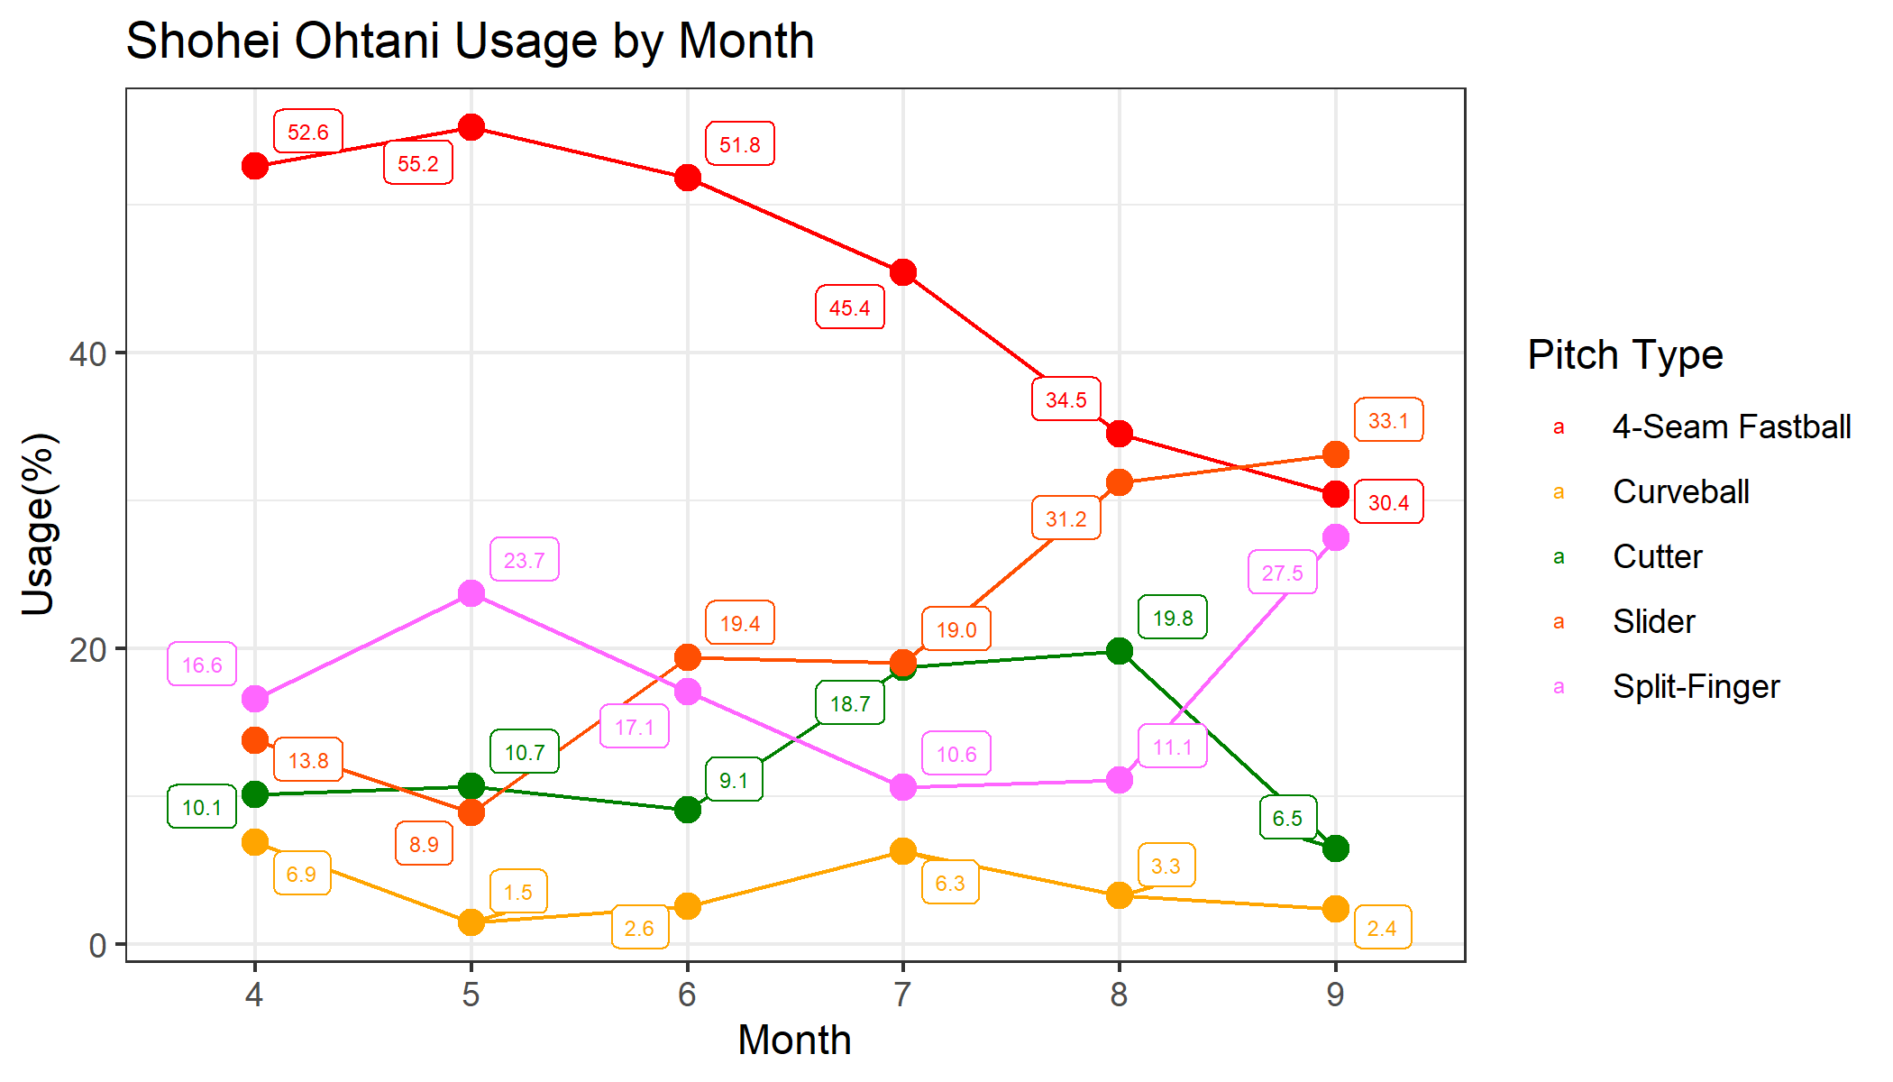
2021: 投球構成
7月からフォーシームの投球比率が大きく低下
7, 8月にカッターの使用比率が上昇、9月はスプリット・スライダーとフォーシームの3球種がほぼ同程度の割合で投じられている

Slide 25
リーグ平均
球種 | 総投球数 | 使用比率 | 平均球速 | 横変化量 (cm) | 縦変化量 (cm) | 回転数 (rpm) | PV | PV/C
4-Seam Fastball | 254528 | 35.3 | 150.9 | -18.4 | 40.9 | 2273.9 | -117 | -0.05
Slider | 139049 | 19.3 | 136.3 | 15.7 | 4.3 | 2417.3 | 388.4 | 0.28
Sinker | 111072 | 15.4 | 149.8 | -37.7 | 23.4 | 2123.8 | -50.5 | -0.05
Changeup | 81527 | 11.3 | 136.6 | -35.2 | 17.3 | 1749.7 | -250.3 | -0.31
Curveball | 60279 | 8.4 | 126.7 | 23.7 | -22.2 | 2509.2 | -44.3 | -0.07
Cutter | 47846 | 6.6 | 142.6 | 6.5 | 20.2 | 2372.5 | 24.6 | 0.05
Knuckle Curve | 14013 | 1.9 | 130.5 | 19.8 | -28.8 | 2540.9 | 22.7 | 0.16
Split-Finger | 11075 | 1.5 | 138 | -26.9 | 9.8 | 1365.1 | 50.7 | 0.46
Knuckleball | 81 | 0.0 | 117.1 | -4.4 | 17.2 | 615.6 | -4.3 | -5.28

Slide 26
リーグ平均
球種 | 使用比率 | PV | PV/C | Zone% | SwStr% | CStr% | Swing% | Contact% | GB% | LD% | FB% | PU% | Hard% | wOBA | xwOBA
4-Seam Fastball | 35.3 | -117 | -0.05 | 54.6 | 9.3 | 17.6 | 48.1 | 80.6 | 34.6 | 25.0 | 31.7 | 8.7 | 23.2 | .354 | .350
Slider | 19.3 | 388.4 | 0.28 | 44.1 | 14.8 | 14.8 | 48.1 | 66.2 | 42.3 | 23.0 | 26.7 | 8.0 | 22.7 | .284 | .271
Sinker | 15.4 | -50.5 | -0.05 | 53.4 | 6.3 | 20.5 | 45.4 | 86.0 | 55.9 | 22.4 | 17.6 | 4.1 | 26.9 | .358 | .347
Changeup | 11.3 | -250.3 | -0.31 | 39.7 | 13.9 | 9.7 | 51.0 | 71.5 | 50.2 | 22.6 | 21.8 | 5.4 | 22.6 | .305 | .295
Curveball | 8.4 | -44.3 | -0.07 | 43.4 | 10.4 | 18.7 | 40.8 | 69.2 | 45.0 | 24.5 | 24.6 | 5.9 | 23.1 | .278 | .269
Cutter | 6.6 | 24.6 | 0.05 | 49.8 | 10.9 | 15.1 | 50.6 | 77.9 | 44.0 | 23.1 | 25.4 | 7.5 | 23.5 | .336 | .326
Knuckle Curve | 1.9 | 22.7 | 0.16 | 42.7 | 10.1 | 18.1 | 41.4 | 67.9 | 51.9 | 23.6 | 21.0 | 3.4 | 25.6 | .265 | .260
Split-Finger | 1.5 | 50.7 | 0.46 | 35.7 | 16.5 | 7.7 | 52.0 | 64.0 | 55.4 | 21.5 | 18.0 | 5.1 | 23.0 | .247 | .246
Knuckleball | 0.0 | -4.3 | -5.28 | 55.6 | 6.2 | 24.7 | 42.0 | 85.3 | 26.7 | 13.3 | 53.3 | 6.7 | 33.3 | .703 | .675

Slide 27
大谷の持ち球とパフォーマンス
球種 | 総投球数 | 使用比率 | 平均球速 (km/h) | 横変化量 (cm) | 縦変化量 (cm) | 回転数 (rpm) | PV | PV/C
4-Seam Fastball | 895 | 44.2 | 153.9 | -9.7 | 39.0 | 2217.1 | 0.0 | 0.00
Slider | 442 | 21.8 | 132.3 | 40.4 | 7.7 | 2350.0 | 10.6 | 2.40
Split-Finger | 371 | 18.3 | 141.9 | -12.6 | 6.2 | 1372.0 | 12.2 | 3.29
Cutter | 247 | 12.2 | 139.9 | 9.2 | 10.3 | 2261.3 | 1.6 | 0.64
Curveball | 72 | 3.6 | 120.3 | 30.2 | -33.9 | 2369.3 | -0.6 | -0.82

Slide 28
Plate-Discipline, 被打球パフォーマンス
球種 | 使用比率 | PV | PV/C | Zone% | SwStr% | CStr% | Swing% | Contact% | GB% | LD% | FB% | PU% | Hard% | wOBA | xwOBA
4-Seam Fastball | 44.2 | 0.0 | 0.00 | 55.1 | 8.4 | 16.6 | 45.1 | 81.4 | 51.2 | 24.8 | 17.8 | 6.2 | 24.7 | .401 | .380
Slider | 21.8 | 10.6 | 2.40 | 55.9 | 14.3 | 20.4 | 50.7 | 71.0 | 36.7 | 20.3 | 35.4 | 7.6 | 19.3 | .262 | .243
Split-Finger | 18.3 | 12.2 | 3.29 | 34.5 | 18.6 | 6.5 | 53.9 | 54.5 | 65.4 | 15.4 | 15.4 | 3.8 | 16.9 | .119 | .143
Cutter | 12.2 | 1.6 | 0.64 | 60.7 | 9.3 | 19.0 | 49.0 | 81.0 | 37.7 | 24.5 | 24.5 | 13.2 | 26.3 | .321 | .364
Curveball | 3.6 | -0.6 | -0.82 | 38.9 | 6.9 | 18.1 | 33.3 | 75.0 | 10.0 | 30.0 | 50.0 | 10.0 | 22.2 | .411 | .359

Slide 29
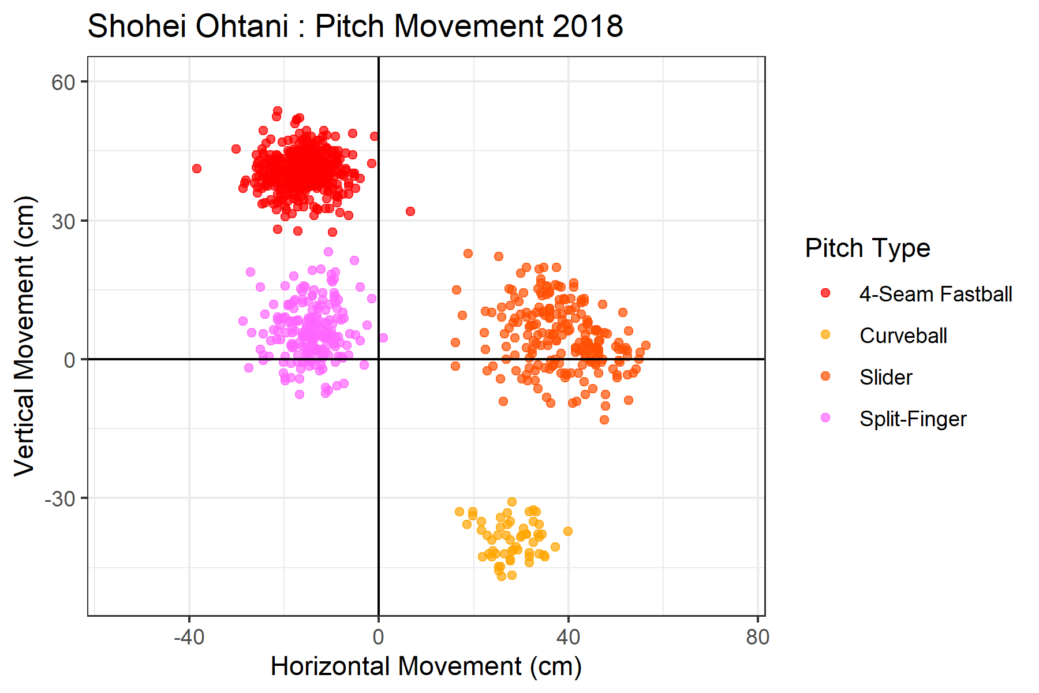
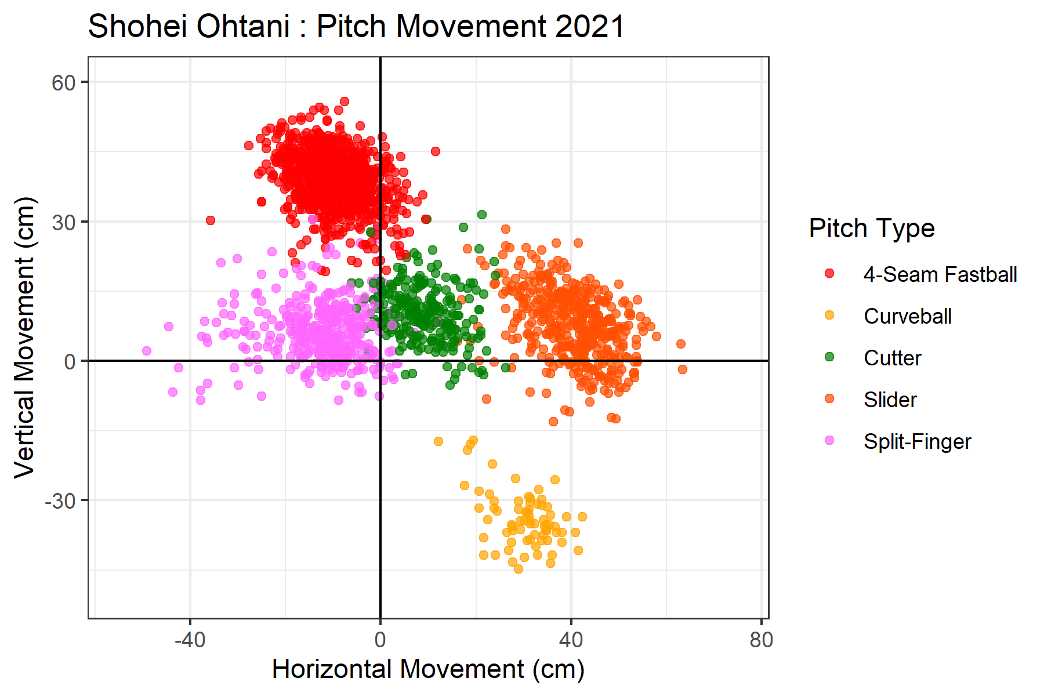
ブレイクチャート
(変化量データは捕手視点)
スプリット、カッター、スライダーがほぼ横一直線に並ぶ球種構成
フォーシームが横変化量ゼロ～ややスライド方向に振れる真っスラ球質に

Slide 30
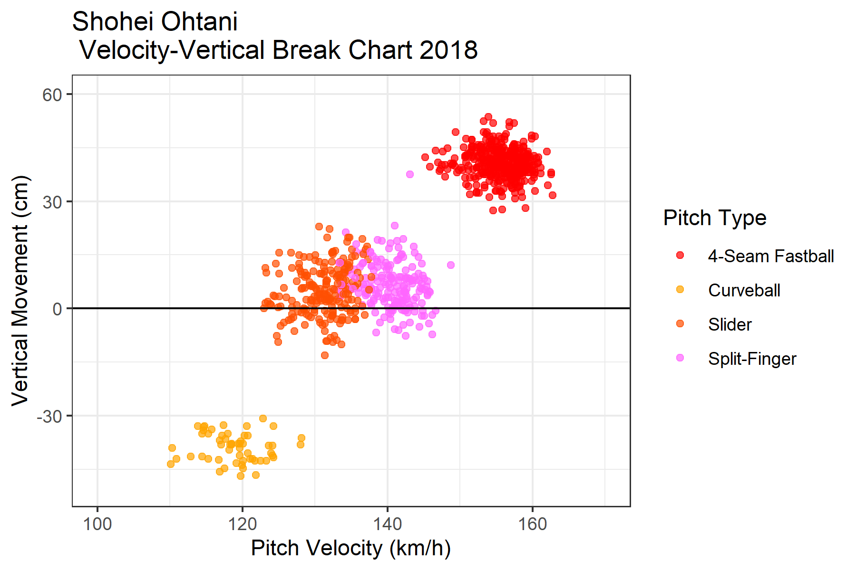
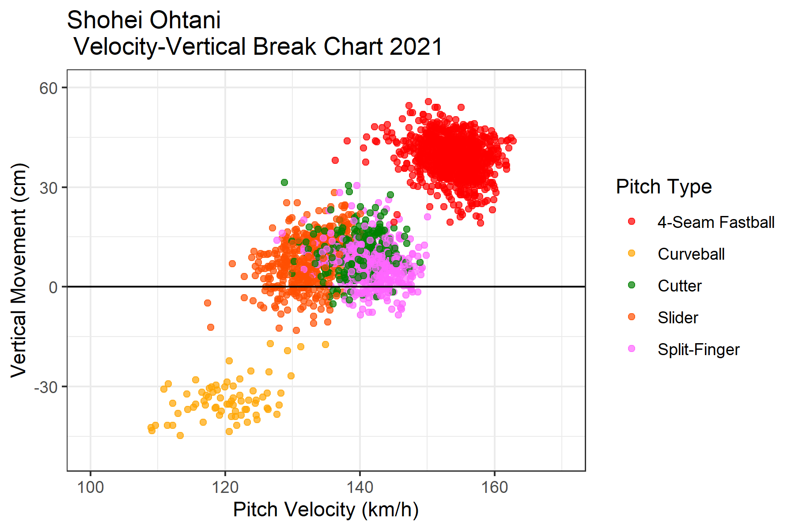
奥行き分析(球速・縦変化)
カッターはスプリットと縦変化量・球速が非常に近く、左右で対になる変化をする球質である

Slide 31
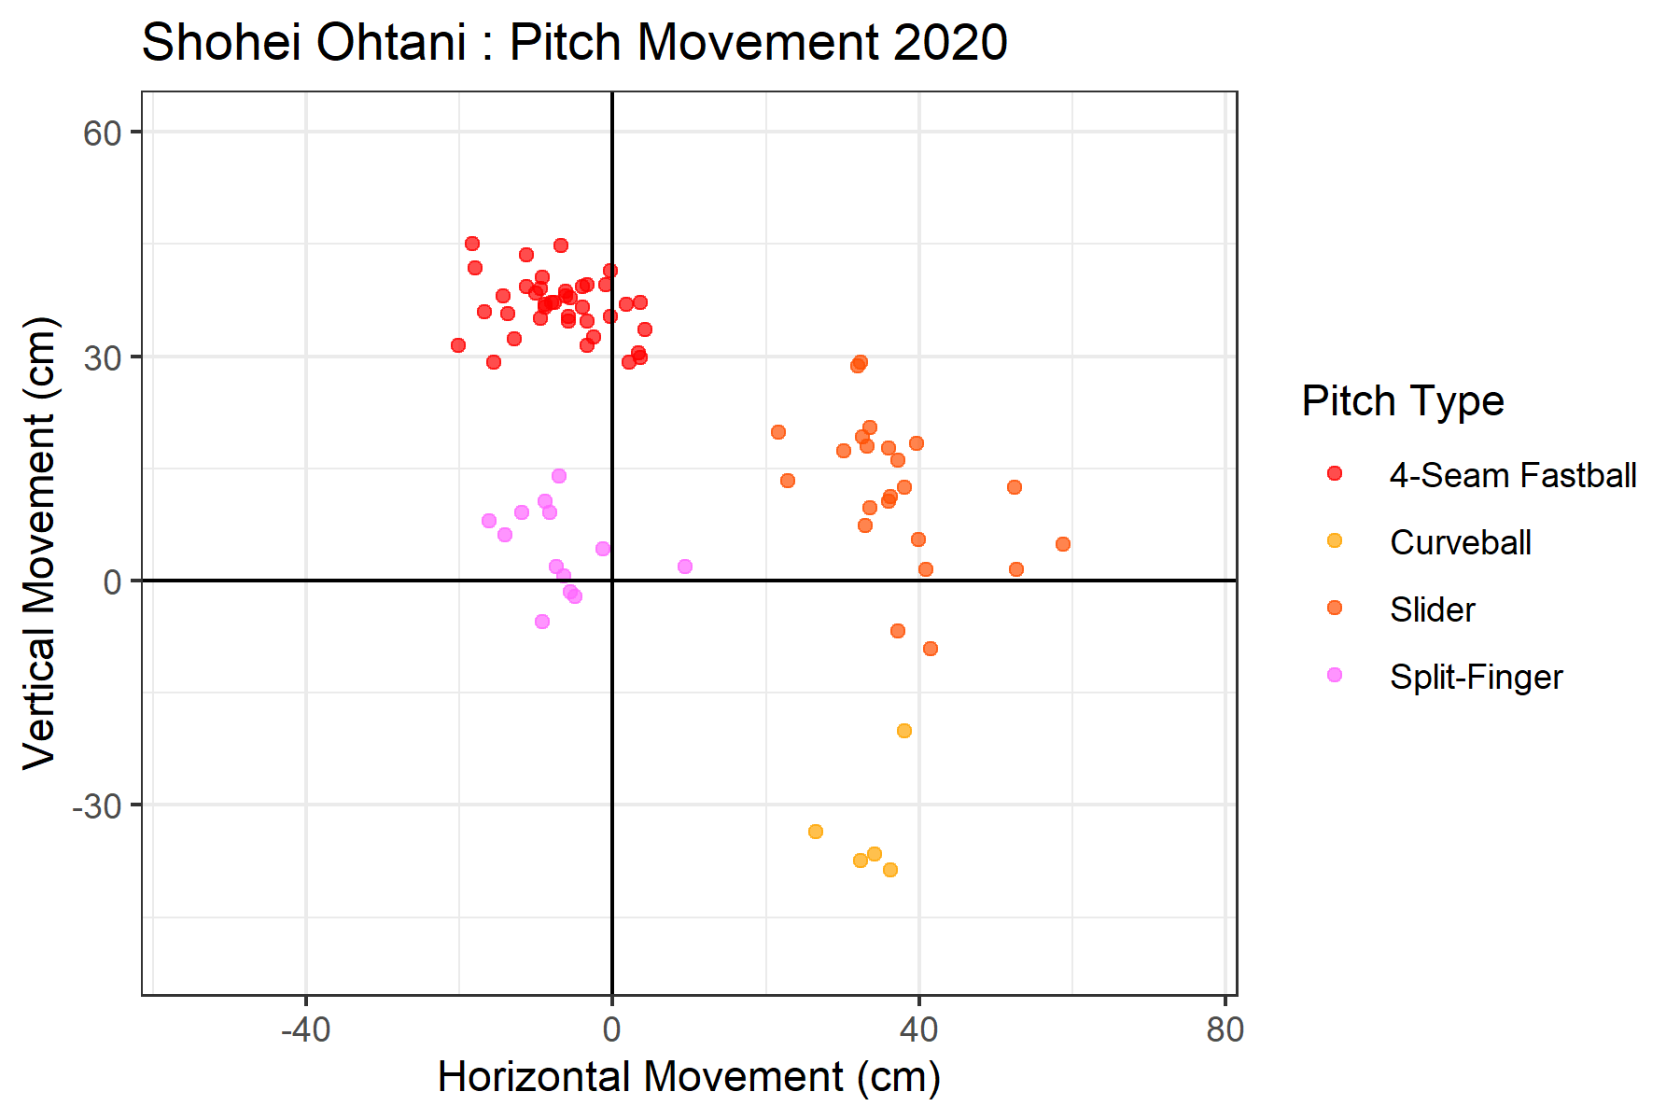
(参考)
フォーシームの真っスラ球質への変化は2020年段階で見え始めている
スライダーの変化量が不安定、曲がり切らずに高いホップ成分を記録する投球も

Slide 32
球種別スタッツ：フォーシーム・カーブ
フォーシーム
最も多く投じられた球種、PV/Cは微マイナスだが、リーグ平均よりは高い
スピンレートの改善、ホップ成分低目でややスライド気味の変化も記録する真っスラ系球質、リーグ全体と比較しても出色の高い平均球速
真っスラ気味の球質、高い球速もあってゴロ打球率が非常に高い
真っスラ気味の球質はコンタクトが増えることともイコール: Contact%はリーグ平均程度か若干高め(=Whiff%がやや低い)
Zone%も平均程度
シーズン中盤以降は投球割合を減らし、よりバリューの高い球種に代替
カーブ
平均より遅く・大きく落ちるカーブ
ゾーンへの投球率も低いため、PVは振るわないが、見送りストライクの比率は高い

Slide 33
スライダー・カッター
スライダー
変化球の中で最も投球比率が高く、
スライド成分40cmと平均を大きく上回る横滑りのスライダー。球速は平均を下回るため、対フォーシームの球速比で言えばやや遅めに分類される
SwStr%14.3, CStr%20.4はそれぞれ大谷投手の持ち球の中で2番目/最も高い比率で、スプリットと並んで最も高い比率でストライクを取った球種である。しかもZone%55.9はフォーシームと同程度の高さであり、「ストライクゾーンに投じながらストライクが取れる」という観点ではスプリット以上に安定している
カッター
2021シーズンから使用。球速帯はマネーピッチのスプリットに近い。平均ホップ成分は他の2球種よりやや高いが、チャートではスライダー、スプリットのほぼ真ん中に曲がっていく球種
空振りを奪うスペックは他の球種にやや劣るが、内野フライ(Popup)が13%と高いことから1球でアウトを取る性能に強みがある。Zone%は5球種の中でトップ

Slide 34
スプリット
スプリット
PV/C 3.29はリーグ平均と比較しても群を抜くパフォーマンスの高さ。投球比率は20%に満たないながら、PV12.2は彼の持ち球の中でもトップの数字である
wOBA.119は圧巻。xwOBAと大きな乖離もなし
SwStr%18.6と圧倒的な奪空振り能力を誇る。ゾーンへの投球率が低い一方で、打球を発生させないという観点では間違いなくトップクラスのボール。
縦変化量で表される落ち幅、球速帯はリーグ平均とほぼ同程度だが、フォーシームのシュート成分が小さいことを差し引いてもシュート成分が小さい：打者視点では縦に消えるボールに見える
MLB全体におけるスプリットの投球率はわずか1.5%で、ナックルを除けば最も低い比率。同系統のオフスピードボールであるチェンジアップとも異なる球質であるため、希少価値が高い

Slide 35
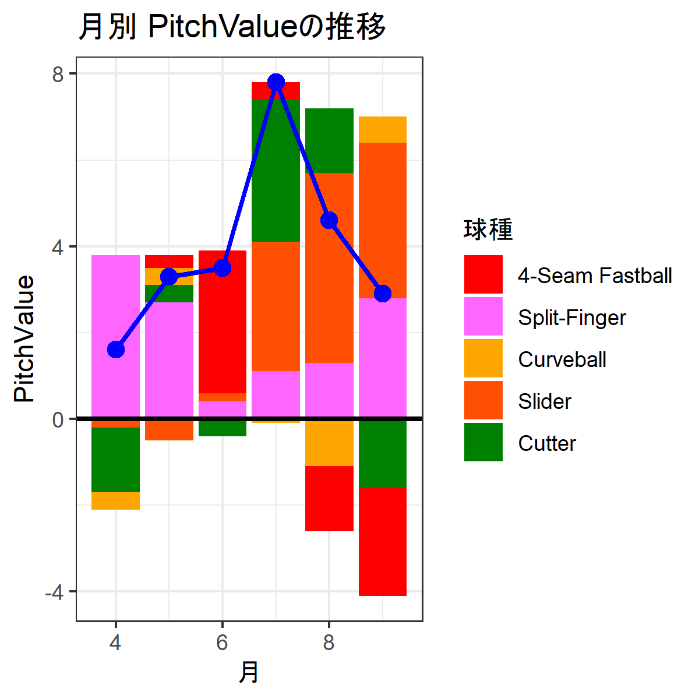
月別の変化
全ての月を通してトータルでのPitchValueはプラス
ただし、それに貢献している球種は月ごとに異なる
4,5, 9月はスプリットの貢献が非常に大きい、特に4月はほぼスプリットのみでプラスを稼ぐ
6月はフォーシーム、7, 8月はカッターと、トータルでは大きなプラスを生み出していない球種にもパフォーマンスが高い月が存在
シーズン後半からスライダーの貢献度が高いレベルで安定

Slide 36
各球種のパフォーマンス変化
 | フォーシーム |  | スライダー |  |  |  | スプリット | カッター
月 | 平均球速 | 回転数 | Zone% | Swing% | SwStr% | CStr% | 平均球速 | Zone% | SwStr% | CStr%
4 | 156.0 | 2406.4 | 50.0 | 17.6 | 5.9 | 29.4 | 144.9 | 48.0 | 4.0 | 20.0
5 | 152.4 | 2301.3 | 63.3 | 53.3 | 20.0 | 13.3 | 140.4 | 63.9 | 8.3 | 19.4
6 | 153.2 | 2264.5 | 61.3 | 48.0 | 13.3 | 24.0 | 139.8 | 62.9 | 22.9 | 11.4
7 | 154.3 | 2137.6 | 44.4 | 63.0 | 22.2 | 7.4 | 141.4 | 66.0 | 3.8 | 18.9
8 | 153.2 | 2044.4 | 53.6 | 52.7 | 13.4 | 22.3 | 140.2 | 57.7 | 11.3 | 21.1
9 | 155.2 | 2072.2 | 59.1 | 53.3 | 13.1 | 21.2 | 143.9 | 63.0 | 3.7 | 22.2

Slide 37
球質・パフォーマンスの変化
フォーシームの平均球速は4月がピーク、徐々に低下して9月に持ち直し
PitchValueの良し悪しとは必ずしも一致しておらず、PichValueが最も高い6月は4月よりZone%が低い
シーズン10勝が懸かった9月は出力を上げるピーキングを行った可能性：スライダー、スプリットとPitchValueの高い球種に配分を絞ったことも意図的か？スプリットの球速も並行して上昇
スライダーのパフォーマンスは月を追うごとに改善
4月のSwing%は僅か17.6→CStr%は高いが、打者側が「ストライクが入らない投手」という認識のもと、変化球にほとんど反応しない戦略を実行されていた可能性
5月以降Zone%が改善され、打者も積極的に反応するように
中間球であるカッターの導入もあってか、7月以降はZone%が下がっても積極的にスイングするように

Slide 38
その他：おまけ
Discrimination

Slide 39
おまけ：ストライク判定について
投打のピッチコールに偏りがあるか
ミスジャッジの割合
打者：Type II error (定義上ボールの投球をストライクと判定)
投手：Type I error (同じくストライクの投球をボールと判定)
平均的なストライクコール確率からの乖離
打者の左右・カウント別に、投球の通過位置を表す二次元の変数(plate_x, plate_z)からその投球の平均的なストライクコール確率を算出(一般化加法モデルを利用)
実際にコールされたストライクを1, ボールを0とするダミー変数を作成し、これと平均的なストライクコール確率との差を選手ごとに集計する
値がプラス：実際のコールが平均的なストライクコールの確率より高い
得点貢献：上記の手順で算出したストライクコール確率を用いて、投球を見送った時の得点期待値変動の平均を算出→実際に起こった得点確率の増減との差を取る

Slide 40
結果
野手
打席に立った際のType II error: 79球、5.90%は500球以上のピッチコールがあった打者の中で178/298 位
ルール上ボールの投球をストライク判定されることが際立って多いわけではない
2021年シーズン中に失ったストライクは2.52個(同114位)：平均からの乖離の合計で測った
得点期待値の増減は-0.33(同184位)
平均と比較するとほぼニュートラルと言えそう
投手
野手とほぼ同様の結果：Type I: ルール上ストライクのコースをボール判定された投球の割合は2.46% (92/269位)
際立って多いとは言い切れないが、得点貢献のトータルではやや損をしている

Slide 41
まとめ
野手：強い打球を高い角度で打ち続けたことが本塁打量産の最大の要因
Statcast データからも成績を裏付ける数字がゴロゴロ
高めのボールゾーン・左の落ちる球と弱点と思しき戦略はあるが、狙ってこうした戦略を実行するのは至難の業
終盤の成績低下には、引っ張りの意識が過剰になり、打球が上がりにくくなったことが関係
前半の打球角度を維持すれば終盤のシフト戦略の影響も受けにくくなる
投手：野手出場をこなしながらほぼフルシーズン先発ローテを回す
序盤の制球難を改善、配球の変化で客観的な価値の高い球種重視のピッチング
9月のパフォーマンス改善にはピーキングの影響も？フルシーズン成績を残すためには中間球であるカッターも必要か

Slide 42
参考文献・データ
データ
Baseball Savant: https://baseballsavant.mlb.com/
Fangraphs：https://www.fangraphs.com/
参考文献
Max Marchi, Jim Albert, Benjamin S. Baumer『Rによるセイバーメトリクス入門』, 翻訳:露崎博之, Yoshihiro Nishiwaki, 技術評論社

